Slide 1
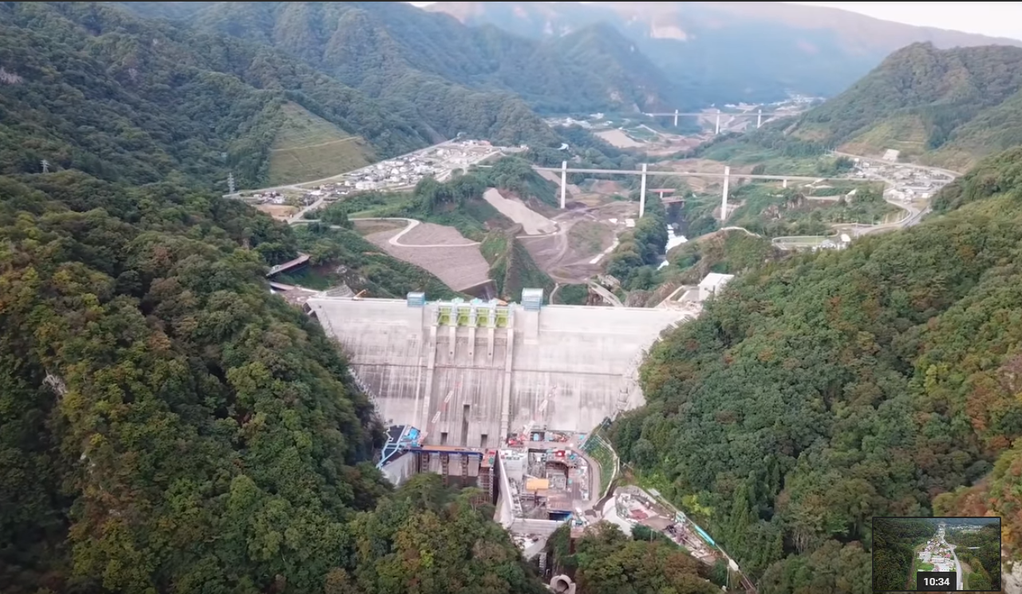
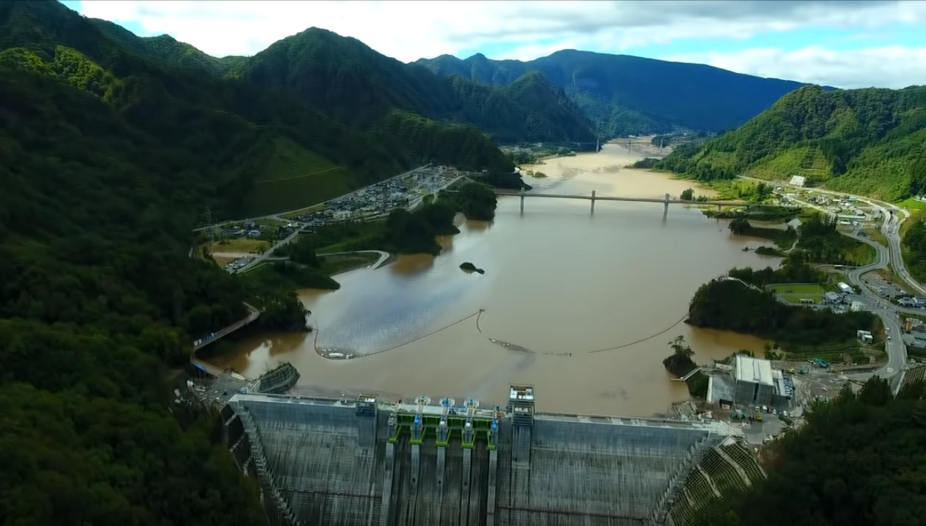
八ッ場ダム 令和元年10月1日 試験湛水開始
八ッ場ダム 令和元年10月13日 台風19号で満水
高さ116m 長さ290.8m 総貯水容量1億750万㎥ 東京ドーム87杯分

Slide 2
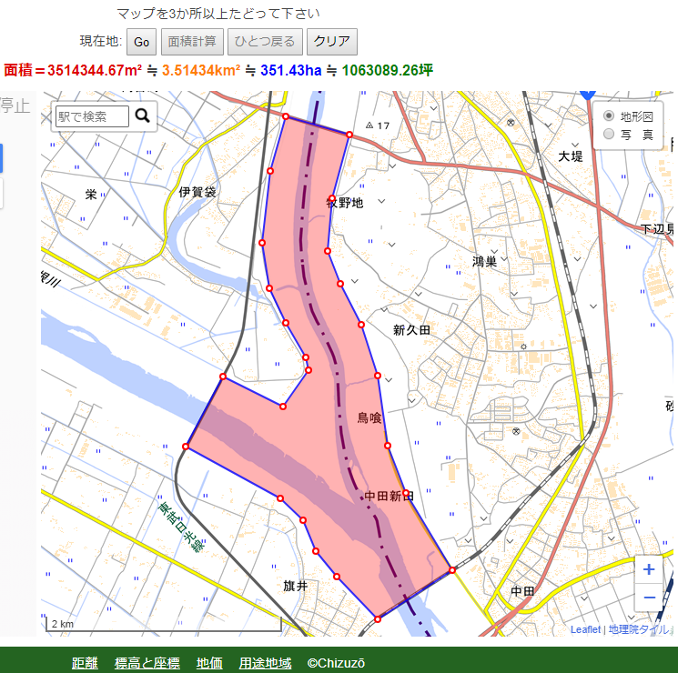
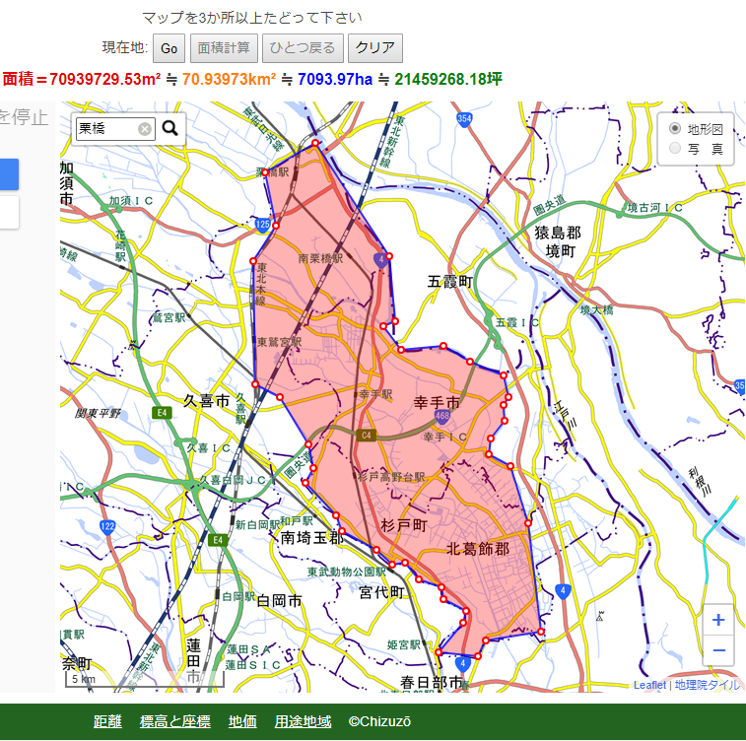
平常時利根川水位 9m
栗橋市内標高 11m
台風19号最大水位 20m ※利根川堤防23m
新三国橋、東武日光線利根川橋梁、ＪＲ利根川橋梁で囲まれた河川面積360万㎡ 外周距離は11400m
上記図イメージから360万㎡ のうち直線1kmだと1/3相当120万㎡と見る。
さらに利根川本流：破堤を２：１としておくと直線1km分は40万㎡となる。
洪水時の流速は2～4m/s（7200m/hから14400m/h）となるため1時間単位で新たな洪水が連続で押し寄せることとなる。
栗橋、幸手、杉戸（大落古利根川から中川まで）の土地面積7100万㎡

